Slide 1
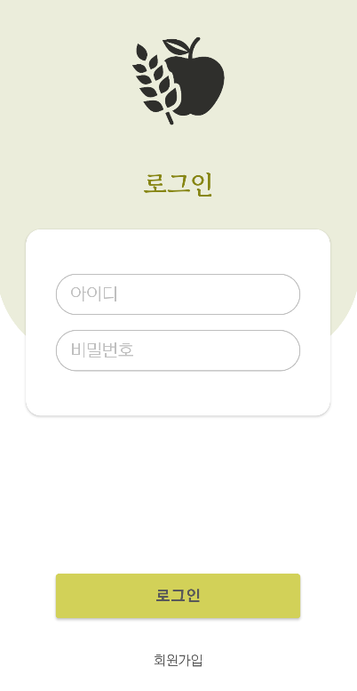
영양 관리 어플
개요
카테고리 : 건강, 자기관리
개발목적: 현대인의 영양 불균형 개선
개발 환경 : 안드로이드 스튜디오
개발 언어 : Java 1.8
서버 & DB : Google Firebase
소프트웨어 요구조건 : API level 26

Slide 2
1. 로그인/회원가입 화면(LoginActivity/RegisterActivity)
회원가입 시 유저는 아이디와 비밀번호를 입력한다. 가입이 성공하면 Firebase Auth 서버에 새 계정이 등록되고 Firestore DB 에 회원정보가 등록된다. 회원정보는 아이디, 가입일자로 구성된다.
로그인 시 유저는 아이디와 비밀번호를 입력한다. 아이디와 비밀번호는 Firebase Auth 서버에 전달되고, 서버는 로그인이 성공하면 로그인 액티비티에 콜백(Callback) 메소드로 통보한다.
로그인 액티비티는 콜백으로 전달된, 로그인 된 uid 값을 Shared Preferences 에 저장하여 추후 참조할 수 있도록 한다. 액티비티는 preferences 의 uid 값이 변경되면 로그인 상태로 판단하고 메인 화면으로 이동한다.
로그인 요청
Firebase Auth
로그인
Preferences
로그인
로그아웃 요청
Firebase Auth
로그아웃
Preferences
로그아웃

Slide 3
2. 메인 화면(MainActivity) : 하루 식단 작성
화면 상단에는 유저의 아이디를 포함한 환영 메시지와 로그아웃 버튼이 표시된다.
화면 본문에는 아침, 점심, 저녁 식단 리스트가 위치한다. 유저는 각 리스트의 추가 버튼 (+) 을 클릭하여 식단을 추가할 수 있다. 식단의 종류는 음식 편집 화면에서 추가할 수 있다. 추가한 식단은 위아래로 스와이핑(swiping) 하여 제거할 수 있다.
화면 하단에는 섭취한 영양 성분이 원 그래프 (Pie chart) 형태로 표시된다. (차트 그리기는 MPAndroidChart 라이브러리 이용)
화면 우하단에는 다른 화면으로 이동하는 플로팅 버튼 두 개가 위치한다. 시계 모양의 플로팅 버튼은 히스토리 화면(HistoryActivity)으로, 리스트 모양의 플로팅 버튼은 음식 편집 화면(DietActivity)으로 이동한다

Slide 4
3. 음식 편집 화면(DietActivity)
화면 상단에는 앱의 음식 데이터베이스에 존재하는 모든 음식을 보여주는 리스트가 위치한다. 음식 데이터베이스는 앱에 회원가입한 모든 유저가 공유한다.
화면 하단에는 새로운 음식을 추가할 수 있는 바텀 시트(BottomSheet) 형태로 분리된 UI 가 위치한다.
음식의 영양성분(탄수화물, 단백질, 지방) 을 Seekbar 로 지정하고 음식의 이름을 입력한 뒤 추가 버튼을 누르면 음식 데이터베이스에 해당 음식 정보가 추가된다.

Slide 5
4. 히스토리 화면(HistoryActivity) : 영양 기록 추적
화면 상단에는 유저가 해당 월에 기록한 영양 구성비(%)의 평균을 원 그래프 (Pie Chart) 로 표시한다.
화면 하단에는 최근 일주일 간의 일별 영양 구성비(%)를 꺾은선 그래프 (Line Chart) 로 표시한다. 탄수화물, 단백질, 지방을 범례로 하여 총 3개의 꺾은선이 표시된다.
각 유저의 영양 기록은 앱의 데이터베이스에 별도로 저장되며, 유저는 메인 화면에서 히스토리 화면으로 이동할 때, 메인 화면에서 기록한 그 날의 영양 정보를 데이터베이스에 추가할 것인지 선택할 수 있다.

Slide 6
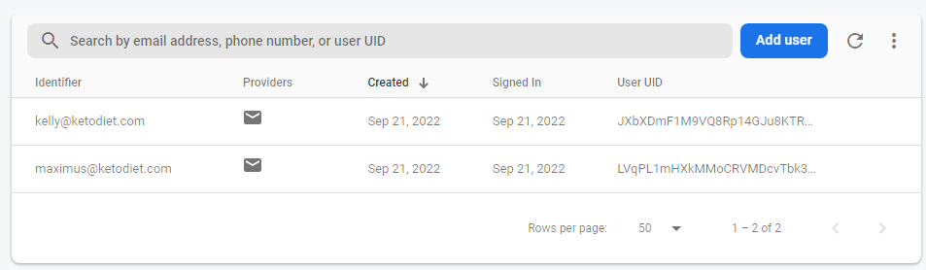
A. 서버 및 데이터베이스 구조 (1)
Firebase Auth 계정 레코드
- UID 값은 Firebase Auth 서버에서 임의로 생성한 계정 식별자

Slide 7
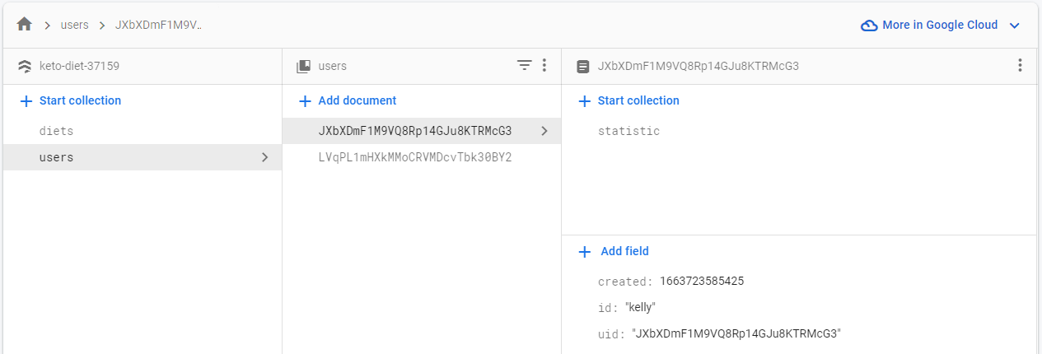
A. 서버 및 데이터베이스 구조 (2)
회원정보 데이터베이스
- 아이디, UID, 가입 일시로 구성
- statistic 하위 공간에 해당 유저의 영양 기록이 저장됨

Slide 8
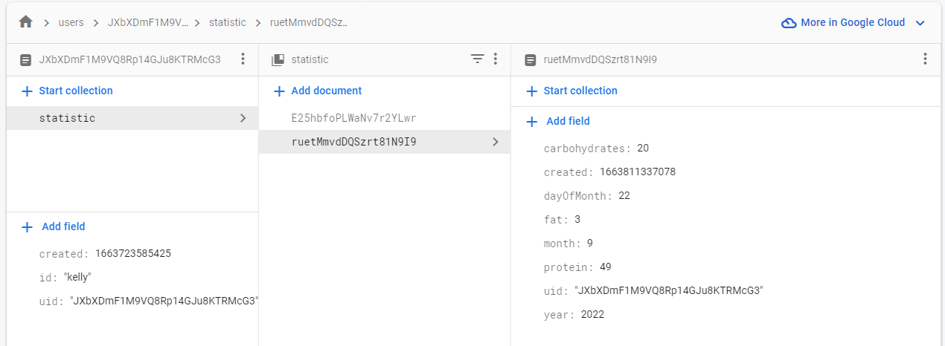
A. 서버 및 데이터베이스 구조 (3)
유저 영양 기록 데이터베이스
- 기록 일자, 영양정보로 구성

Slide 9
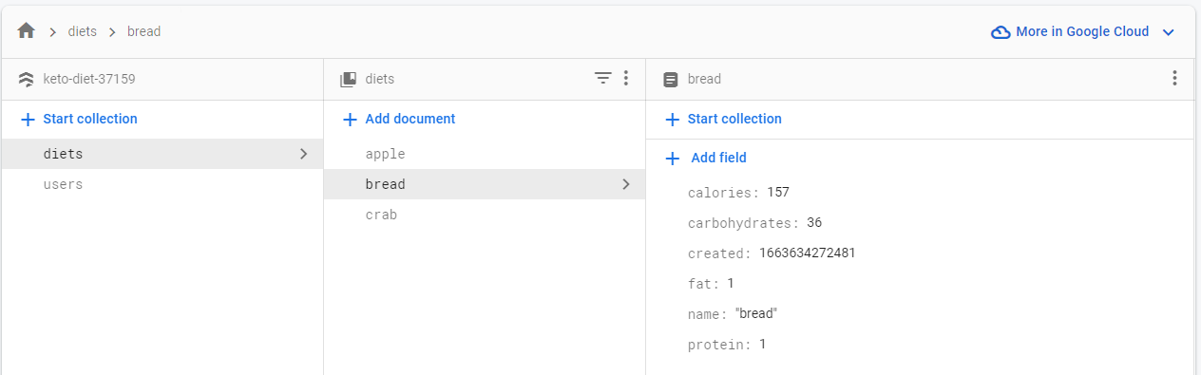
A. 서버 및 데이터베이스 구조 (4)
음식 데이터베이스
- 음식 이름, 영양성분, 총 열량, 작성일자로 구성

